Slide 1
ГУМИЧ СПАСАТЕЛЬ
самоходные носилки

Slide 2
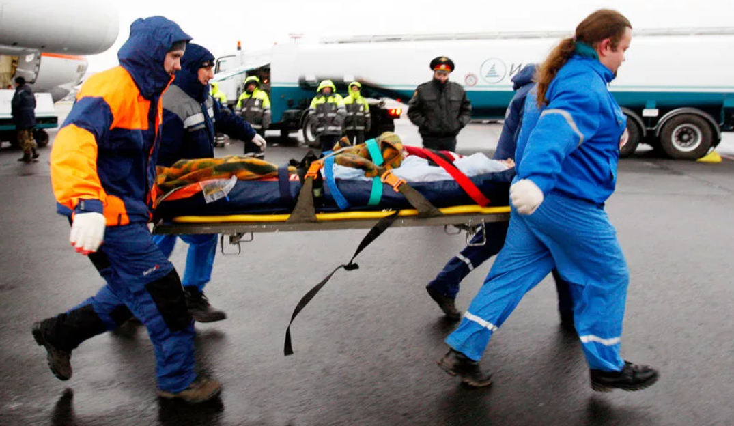
Транспортировка больных и пострадавших
Сферы применения
Где применять?
туризм
здравоохранение
МЧС (АСФ)
Армия
зоны ЧС и военных действий
горные районы
сельская местность
+7(495)970-75-13
info@gumich.com

Slide 3
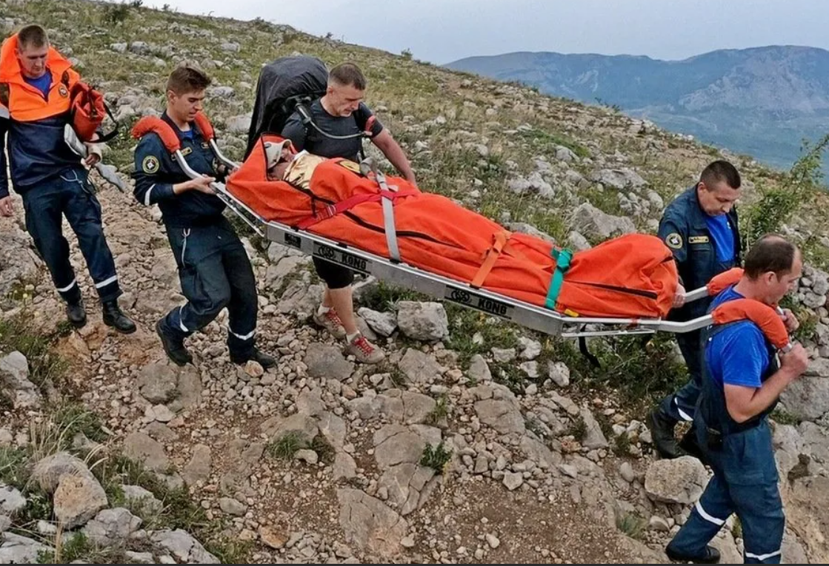
Описание проблемы
Во время ЧС остро ощущается нехватка человеческих ресурсов, а перенос пострадавшего в труднодоступных местах требует слаженной работы двух, а иногда и четырех человек.
+7(495)970-75-13
info@gumich.com

Slide 4
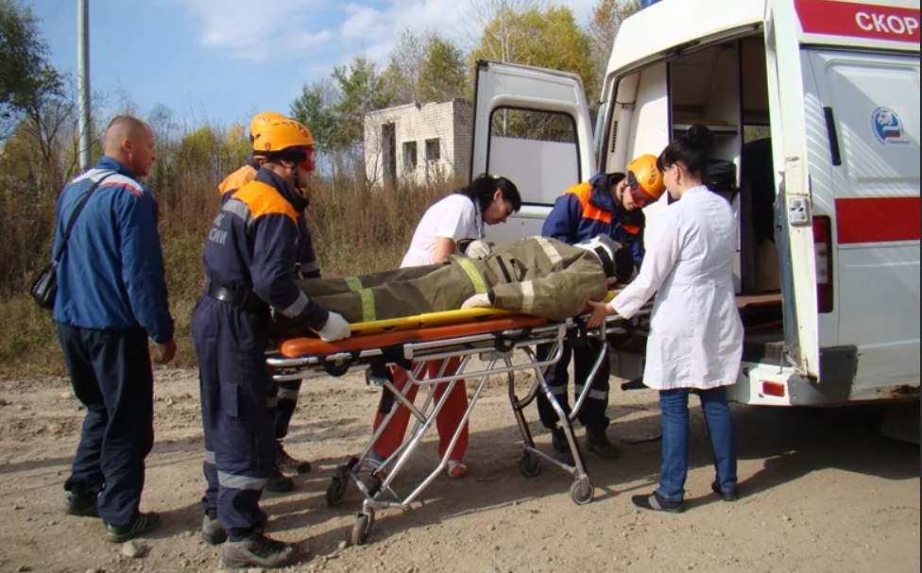
Сложности транспортировки
При ручной переноске не всегда удается обеспечить пострадавшему быструю, безопасную и щадящую транспортировку. В зависимости от вида травм, пострадавшего необходимо зафиксировать на носилках и постоянно следить за его положением на протяжении всего маршрута.
+7(495)970-75-13
info@gumich.com

Slide 5
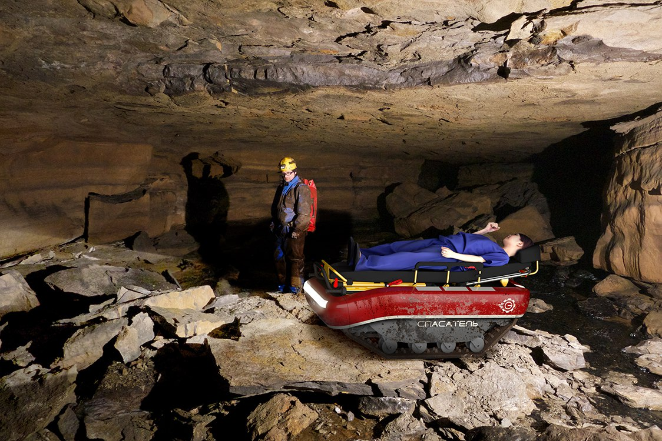
Решение
Мы предлагаем при транспортировке пострадавших на носилках вместо людей использовать нашу роботизированную платформу Спасатель
+7(495)970-75-13
info@gumich.com

Slide 6
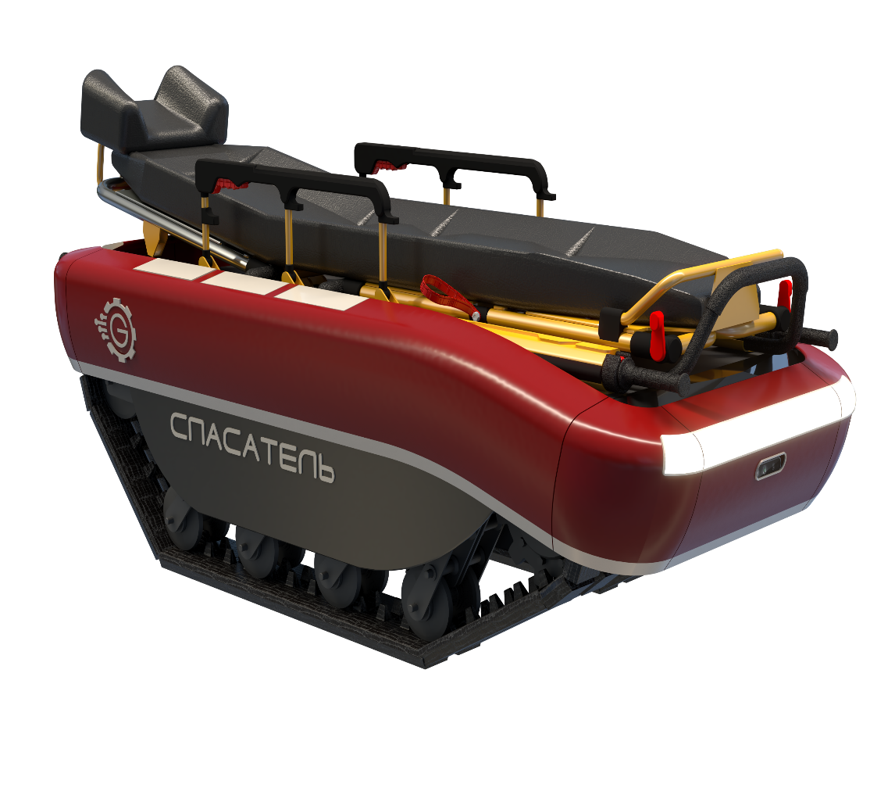
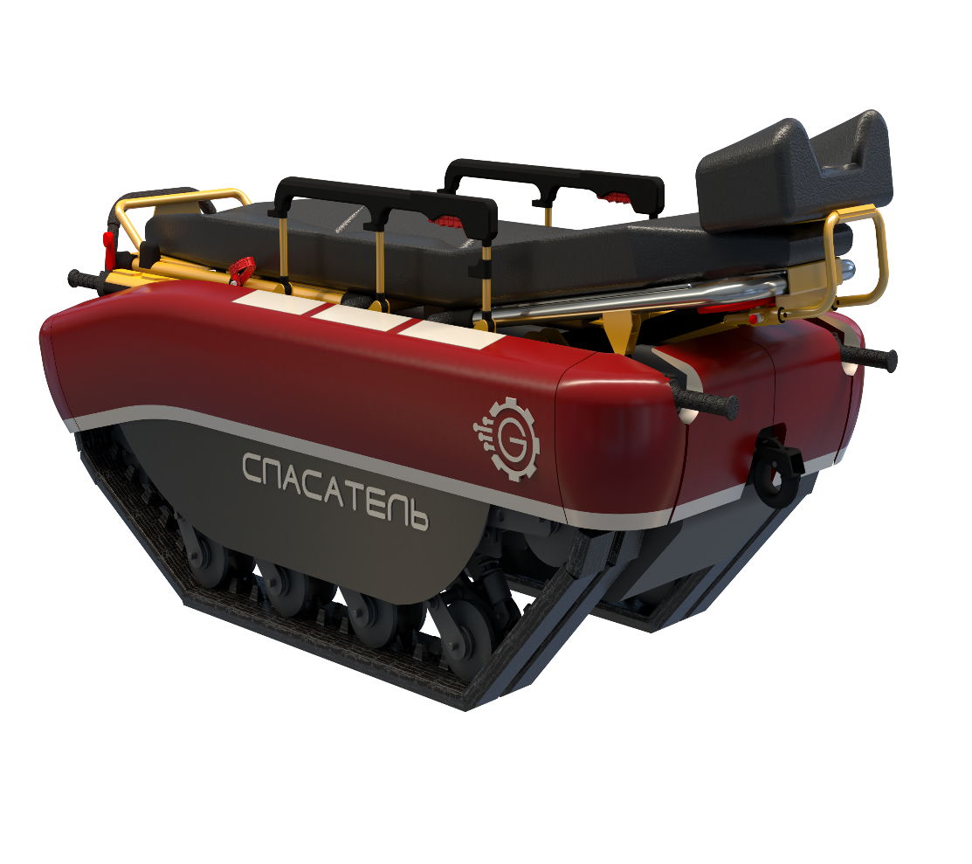
Комплектация робота-спасателя
Базовая
Кастомизация по ТЗ (ОКР)
база Гумич Спасатель
контур безопасности (для объезда препятствий)
медицинские носилки
разработка ПО
установка спецоборудования
+7(495)970-75-13
info@gumich.com

Slide 7
Параметры
Наименование характеристики | Значение
Габариты | 1655x754x502
Дальность передачи/приема видеоинформации и сигналов управления, до, м | 3000
Полная масса, кг | 350
Грузоподъемность, кг при подъеме (спуске), град 30 | 250
Грузоподъемность, кг при подъеме (спуске), град 0 | 1000
Время непрерывной работы, час | 5
Максимальная скорость, км/ч | 10
Способность преодолевать препятствия:
- подъем (спуск), град | 30
- косогор, град | 15
Рабочее значение температуры окружающего воздуха при эксплуатации, °С | -30…+40
+7(495)970-75-13
info@gumich.com

Slide 8
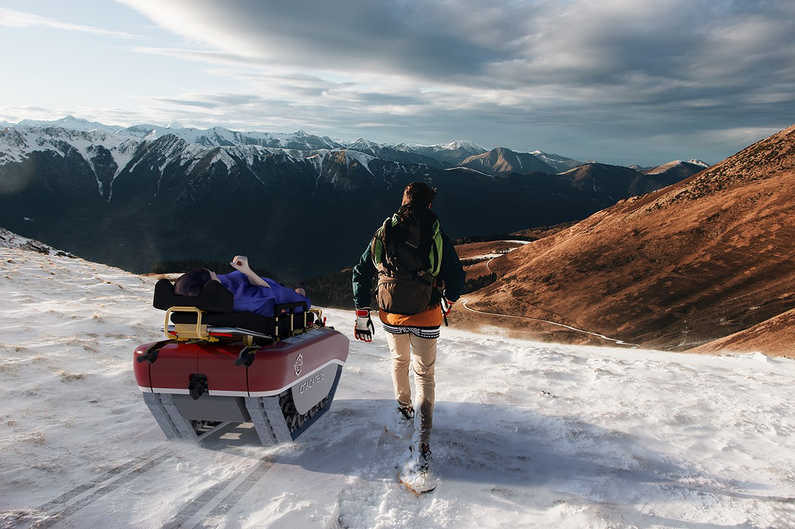
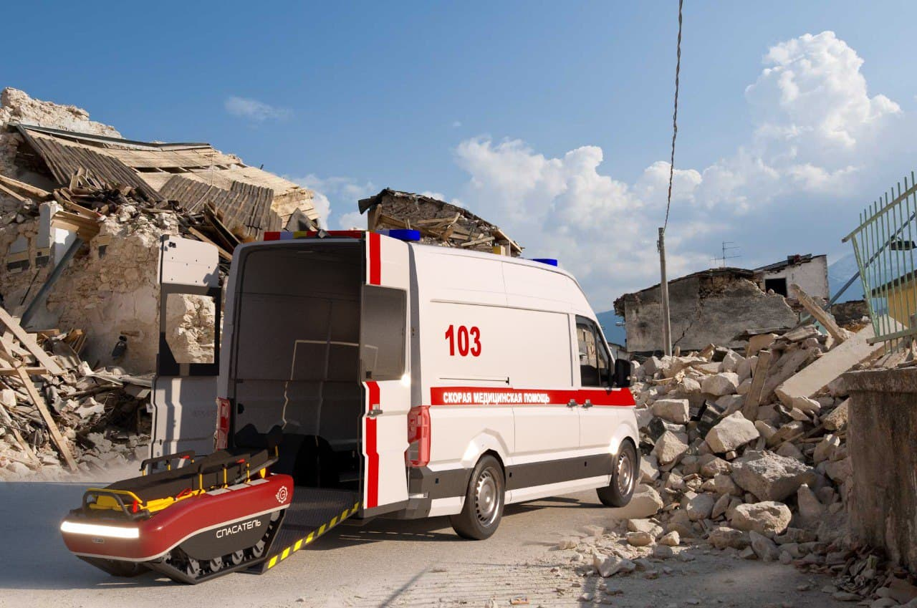
Функционал
безопасно доставка пострадавшего в пункт оказания первой помощи
быстросъемные аккумуляторы
выполняет команды по жестам и следует за человеком
самостоятельно объезжает препятствия
носилки легко снимаются с основания и могут использоваться отдельно
помещается в грузовом транспорте
+7(495)970-75-13
info@gumich.com

Slide 9
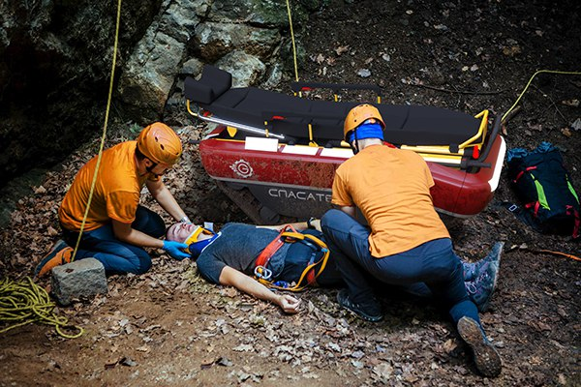
Польза от применения
увеличение скорости доставки пострадавших в пункт оказания первой помощи
обеспечение безопасной и щадящей транспортировки
экономия человеческих ресурсов
+7(495)970-75-13
info@gumich.com

